Slide 2
শিক্ষক পরিচিতি
পাঠ পরিচিতি
নামঃ তছলিমা ইয়াছমিন শিখা
সহকারী শিক্ষিকা
ধরমপুর মাধ্যমিক বিদ্যালয়
মোবাইল নং ০১৭১২৮২৮৭৬৪
taslimayesmin74@gemil.com
শ্রেণীঃদশম
বিষয়ঃভূগোল
অধ্যায়ঃ চতর্থ
সময়ঃ ৪৫ মিনিট
তারিখঃ ২৮/০৭/২০২০

Slide 3
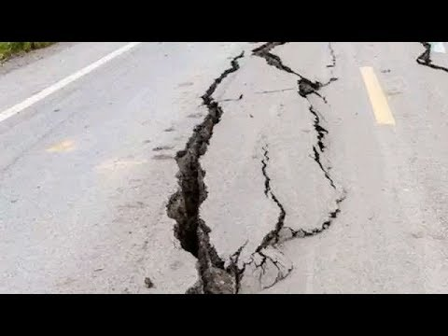
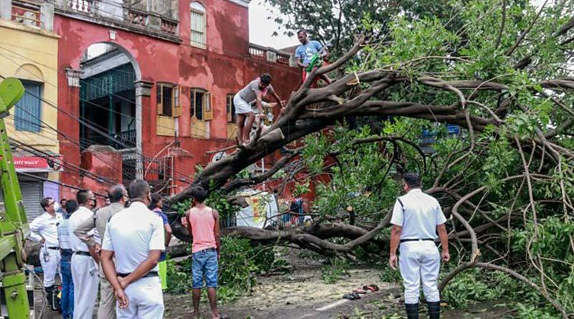
নিচের চিত্রটি দেখ

Slide 4
আজকের পাঠ

Slide 5
ভূমিকম্প একটি প্রাকৃতিক দূর্যগ
ভূমিকম্পের ফলে ঘর বাড়ি ,ধনসম্পদ , যাতাযাত ব্যবস্তা বিনষ্ট হয় , অনেক সময় নদীর গতি পথ পাল্টে যায় ,
পাহাড় ,পর্বত বা দ্বীপের সৃষ্টি হয়
সুমুদ্র উপকূল সংলগ্ন এলাকায় জলোচ্ছ্বাসে প্লাবিত হয় ।

Slide 6
তোমরা লক্ষ্য করলে দেখতে পারবে ভূমিকম্পের ফলে কী ভাবে বাড়ি ঘর, গাছপাল, রাস্তা ক্ষতি হচ্ছে ।

Slide 7
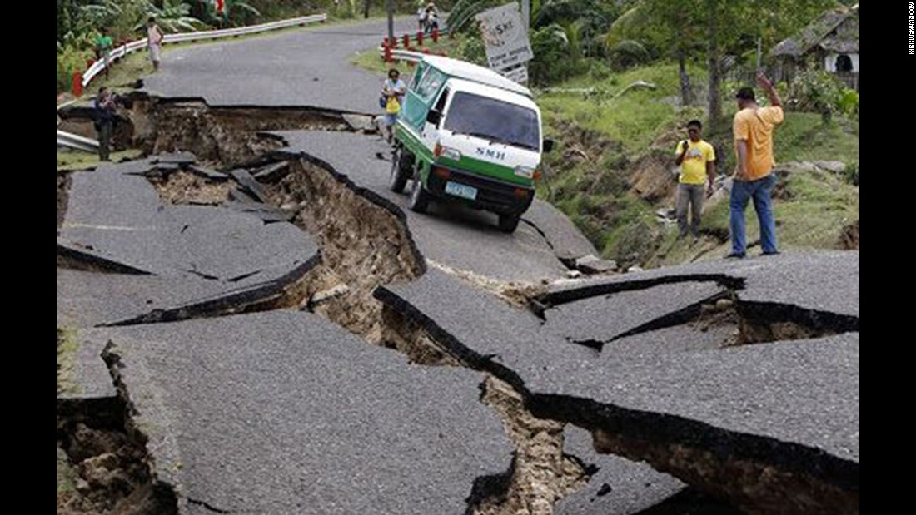
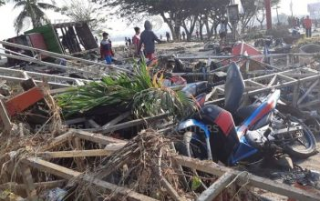

Slide 8
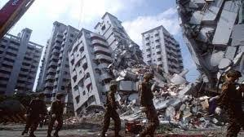

Slide 9
প্রয়োজনীয় পদক্ষেপ
গণ সচেতনতা সৃষ্টি করতে হবে
সারা দেশে ভবন নির্মান নীতি বাধ্যতা মূলক করতে হবে
ক্ষতি গ্রস্থ এলাকায় ফিল্ড হাসপাতাল স্থাপন করতে হবে

Slide 10
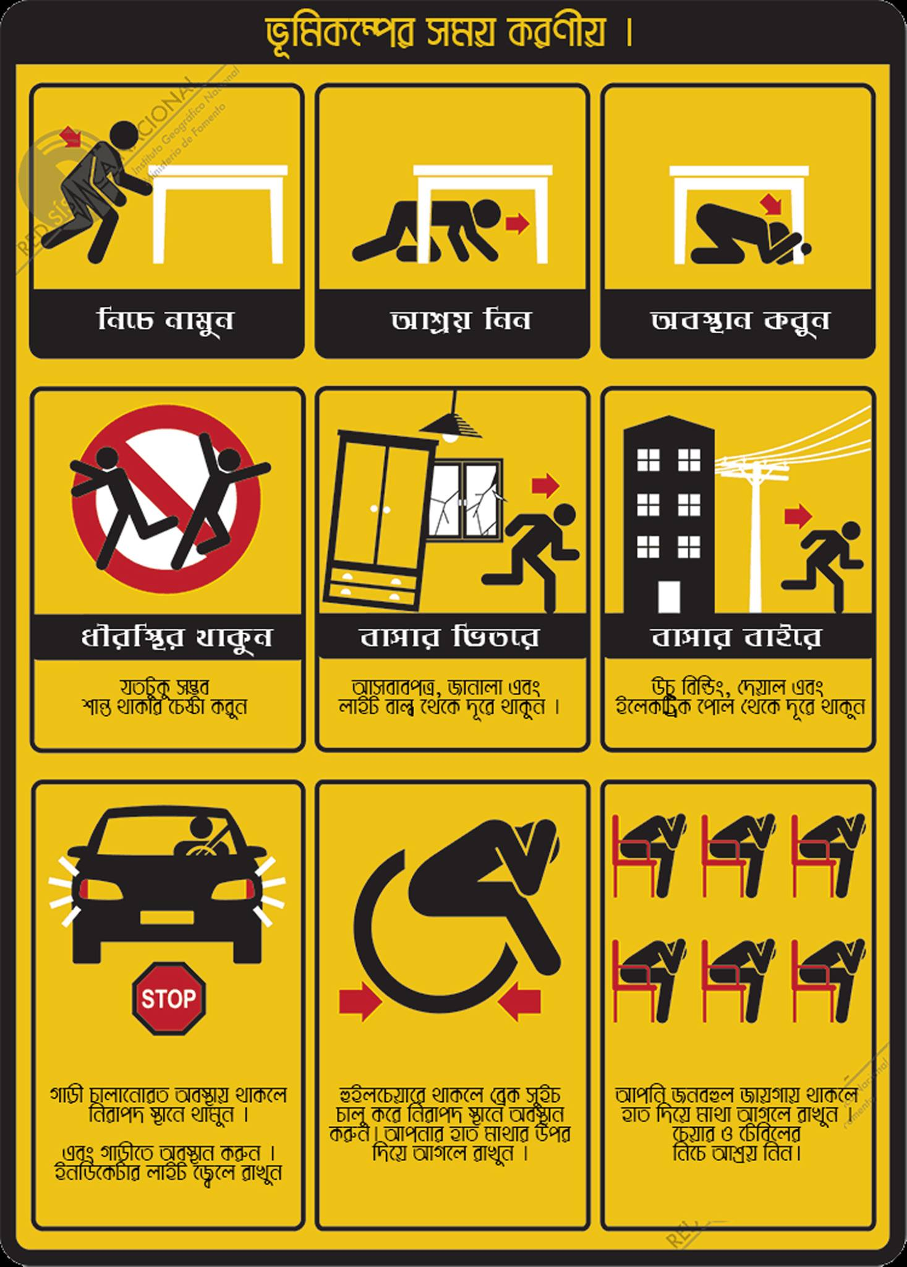

Slide 11
শিখন ফল
ভূমিকম্পের কারণ বলতে পারবে
ভূমিকম্পের সমায় কী করবে তা জানতে ও বলতে পারবে
ভূমিকম্পের ফলে ভূপৃষ্টের যে পরিবর্তন হয় তা জানতে পারবে

Slide 12
দলীয় কাজ
ভূমিকম্পের ফলে ভূপৃষ্টের যে পরিবর্তন হয় সে গুলো লিখ?

Slide 13
মুল্যায়ন
ভূমিকম্পের প্রধান কারণ কি ?
ভূমিকম্পের অপ্রধান কারণ গুলো কি কি ?
ভূমিকম্পের ফলে কত সালে পুরাতুন ব্রক্ষপুত্র নদীর গতি পথ পরিবর্তন হয়

Slide 14
বাড়ির কাজ
ভূমিকম্পের ফলে ভূপৃষ্টের যে পরিবর্তন হয় তা ব্যাখ্যা কর ?

